Slide 1
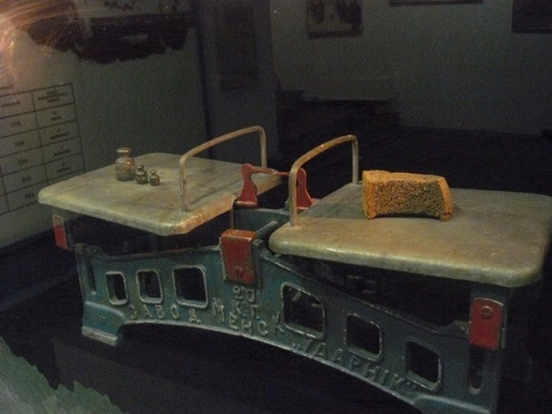
Блокадный хлеб

Slide 2
Развитие нашей страны когда-то прервало начало Великой Отечественной Войны. Почти во все времена враг первый удар наносил по хлебу. Так было и в тот раз. Враг жег хлеб на корню – страшная картина. И хлеб, в который раз, стал вопросом жизни или смерти. Он нужен был и фронту, и тылу. От хлеба зависело будущее народа, страны, целого Мира.

Slide 3
8 сентября 1941 года немцы захватили Шлиссельбург, взяли под контроль исток Невы и блокировали Ленинград с суши. После этого подвоз продуктов в город стал невозможен. К тому же в начале сентября сгорели Бадаевские склады, где хранились крупные запасы муки, сахара и других продуктов. Возник вопрос: чем кормить людей? По заданию Государственного комитета обороны был организован учет всех продовольственных запасов, как в гражданских организациях, так и в военном ведомстве. На 12 сентября результат был следующим: зерно, мука — на 35 суток; крупа и макароны — на 30 суток; мясо — на 33 суток. В городе практически не было запасов картофеля, овощей, фруктов.

Slide 4
Учительница музыки Нина Михайловна Никитина и ее дети Миша и Наташа делят блокадный паек. Февраль, 1942. Фото Н. Никитина

Slide 5
Блокадные дни.. Когда между хлебом и жизнью зловеще стоял знак равенства.

Slide 6
А какова цена блокадного ленинградского хлеба? Что такое блокадный хлеб? И не смотря ни на что, множество людей рисковало жизнью, доставляя муку через Ладогу осажденному, умирающему, но не сдающемуся городу. Блокадный хлеб был бесценен.

Slide 8
На одном из километров Ленинградской Дороги жизни есть удивительный памятник Тани Савичевой. На гранитных плитах высечены известные всему миру слова из ее дневника

Slide 9
Песню о мужестве ленинградки Савичевой Тани исполнила Эдита Пьеха « Моя землячка Савичева Таня, Прости, что не пришла к тебе с цветами, Где с лева лес и справа лес…. Но песню я хочу оставить здесь».

Slide 10
1942год Ежегодно в этот день Папа и мы дарили маме подарки. У нее 8 марта День Рождения. Подумав, мы решили подарить ей по кусочку хлеба от нашего пайка. Отрезать сразу было невозможно и мы решили отрезать каждый день по маленькому кусочку. До праздника надо было их спрятать. Пододвинули стол к печке, на стол поставили стул, на стул скамеечку и я как старшая, взобралась на это сооружение и положила на печку эти драгоценные кусочки- подарок МАМЕ.
Странички из дневника Али Леоновой 11 лет.

Slide 11
В июне 1941 года мне исполнилось семь лет,- написала Людмила Васильевна Пожидьева.- Если выживем,- говорила мама,- ничего нам не нужно будет, только есть хлеба досыта. Однажды за печкой я нашла флакон из -под одеколона, в котором почему-то оказались кусочки печенья. Долго их выковыривала от туда, не догадавшись его разбить.

Slide 12
Врач Милова описала обстановку в одной из ленинградских семей « В суровый январский день 1942 года попала по вызову в квартиру8 дома 55 Моим глазам представилась жуткая картина. Полутемная комната. На стенах изморозь. На полу замерзшие лужи. На стуле труп мальчика. В детской коляске труп крошечного ребенка. На кровати труп хозяйки. Возле кровати стоит ее старшая дочь и растирает ей грудь. На меня смотрели обезумевшие глаза.

Slide 13
Пискаревское кладбище…На общей могиле- кусочек хлеба и прикреплена записочка дочки: « Если у меня тогда был такой кусочек хлеба, мама бы выжила …»

Slide 15
Карточка на получение блокадного хлеба

Slide 16
Сон мальчика

Slide 17
Люди земли помните! Какой ценой Завоевано счастье! Помните! Обязательно помните!

